Slide 1
MADS S7: TDD
(Bloque 2 - XP)

Slide 2

El tweet de la semana

Slide 3


Slide 4
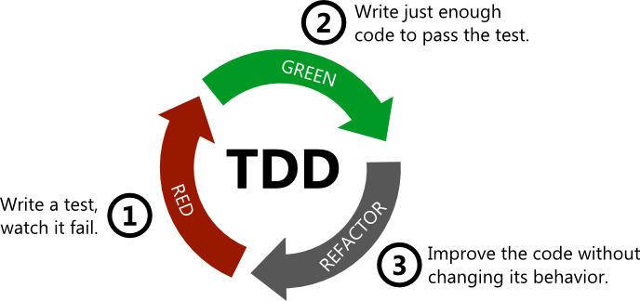

Slide 6
Pequeños incrementos

Slide 7
TCR: Test && Commit || Revert

Slide 8
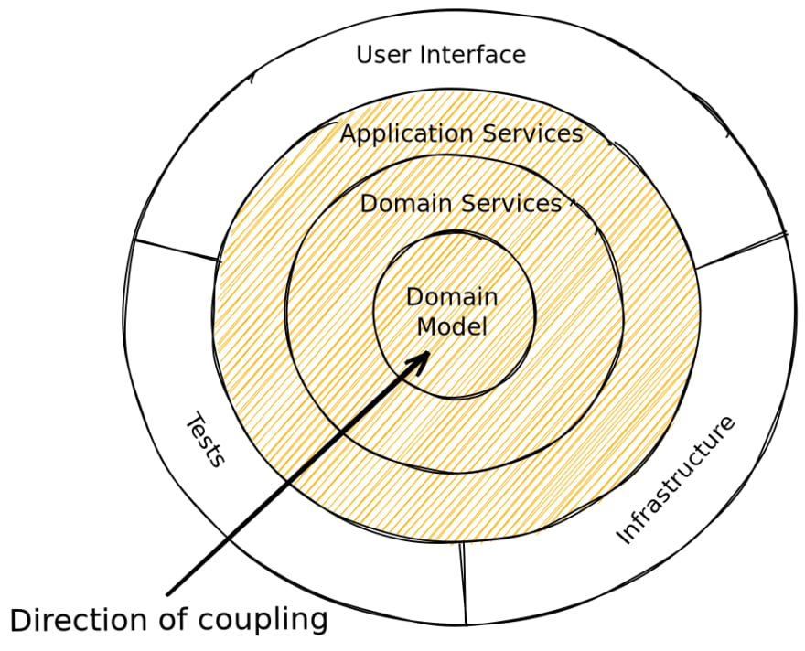
Tests

Slide 10
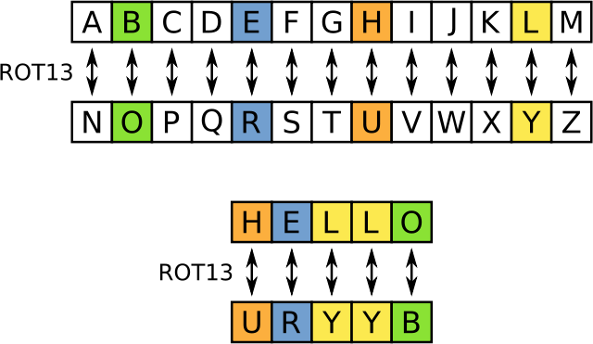

Slide 11
Ventajas del uso de TDD
Especificación clara en todo momento. No perdemos el foco ni el objetivo.
Mejor diseño.
Confianza, robustez y documentación.
Ritmo, flujo.

Slide 12
Críticas
Lentitud -> ¿comparado con qué?
Exceso de énfasis en tests unitarios y mocks (Hanson)

Slide 13

Ejemplo: dólares y euros
https://github.com/domingogallardo/tdd-monedas

